Slide 1
FORMATION AUX TECHNIQUES DE GONFLAGE AIR HP
TIR SPORTIF 200 ET 300 BARS
Fédération Française de Tir
Session 2018

Slide 2

Contenu de formation Théorique
Réglementation et normes en vigueur,
Fonctionnement de base d’un compresseur HP,
Consignes de maintenance et d’installation.

Slide 3
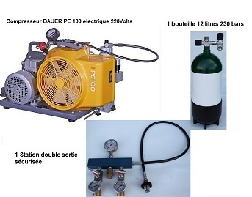
La station de gonflage

Slide 4
REGLEMENTATION
Textes référents :
Arrêté du 20 novembre 2017 relatif au suivi en service des équipements sous pression et des récipients à pression simples,
Loi du 28 octobre 1943 relative aux appareils à pression de vapeur employés à terre et aux appareils à pression de gaz employés à terre ou à bord des bateaux de navigation maritime,
Décret du 4 décembre 1998 relatif aux soupapes de sécurité,
Code du travail pour les structures ayant du personnel salarié : Article L. 230-1, Article R. 231-36, Article R. 232-5-13, Article R. 233-11,

Slide 5
REGLEMENTATION
Arrêté du 20 novembre 2017 relatif au suivi en service des équipements sous pression et des récipients à pression simples,

Slide 6
LA REGLEMENTATION CONCERNE
L’exploitation d’une station de gonflage,
Le compresseur,
Le stockage,
La visite périodique,
La requalification des récipients,
La distribution,
Le personnel.

Slide 7
REGLEMENTATION article 4 du 20 novembre 2017
I. - L'exploitant définit les conditions d'utilisation de l'équipement en tenant compte des conditions pour lesquelles il a été conçu et fabriqué.
Sauf en cas d'application des dispositions de l'annexe 1 du présent arrêté, les conditions d'installation, de mise en service, d'utilisation et de maintenance définies par le fabricant, en particulier celles figurant sur l'équipement ou sa notice d'instructions, sont respectées.
III. - En cas de chômage des installations, l'exploitant prend toutes les dispositions de conservation nécessaires au maintien en bon état de marche des équipements pendant toute la durée de celui-ci, conformément à un guide approuvé par décision du ministre chargé de la sécurité industrielle publiée au Bulletin officiel du ministère chargé de la sécurité industrielle. Sous réserve du respect de ces dispositions, la période de chômage n'est pas prise en compte pour déterminer les échéances des opérations de contrôle. Dans le cas contraire, la remise en service est subordonnée au résultat favorable d'une inspection périodique si son échéance est dépassée, ou d'une requalification périodique si son échéance est dépassée.

Slide 8
REGLEMENTATION article 6 du 20 novembre 2017
Constitution d’un dossier d’exploitation comprenant :
  Description de l’installation,
  Copie du certificat de conformité du compresseur,
  Copie du certificat de tarage des soupapes finales,
  Copie des certificats de conformité des récipients,
  Copie des certificats de requalification et de visite périodique des récipients.
Un cahier d’entretien (maintenance préventive et corrective),
Un cahier de gonflage,
Un manuel des consignes d’utilisation,
La liste des personnes formées et habilitées.

Slide 9
REGLEMENTATION article 7 du 20 novembre 2017
Les équipements sous pression suivants sont soumis à déclaration de mise en service prévue à l’article 7 de l’arrêté du 20 novembre 2017 :
les récipients sous pression de gaz, dont la pression maximale admissible (PS) est supérieure à 4 bars et dont le produit pression maximale admissible par le volume est supérieur à 10 000 Bars/l. (bars x litres)
Notes:
Attention aux B50 x 200 bars si plusieurs couplées et les B50 x 300 bars et plus soumises à déclaration !!!!!!!!!

Slide 10
Le compresseur
Le compresseur : doit être vérifié tous les ans,
Il doit disposer d’un moyen de sécurité pneumatique (soupape de sécurité) en état de bon fonctionnement (plombée) et contrôlée avant chaque utilisation. Le tarage de cette soupape ne peut excéder plus de 10% de sa pression de service (PS),
Il doit disposer d’un moyen de coupure pneumatique (vanne),
La cartouche de filtration doit être changée suivant les cycles préconisés par le constructeur,
Il ne doit en aucun cas être modifié, cela modifierait son certificat de conformité,
Suivre le plan de maintenance du constructeur,
Le compresseur doit être dans un local bien ventilé (production de CO2 en fonctionnement)
Il doit être purgé toutes les dix minutes d’utilisation au maximum (condensats)
Notes:
Production de CO2 comme tous les moteur (production d’énergie , production de chaleur donc production de CO2

Slide 11
Le compresseur
Attention certains compresseurs possèdent une filtration soumise à réglementation (de plus de 1 litre) donc requalification ainsi que visite périodique .
Les filtrations ont une durée de vie en cycles ou bien en années de service.

Slide 12
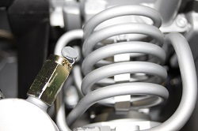
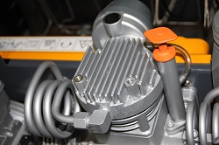
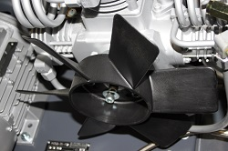
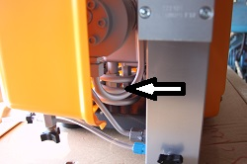
Les refroidisseurs

Slide 13
Étude du fonctionnement les huiles
  Respect de la durée d’utilisation
  Vidange annuelle contact huile/air
  (Perte des qualités lubrifiantes)
Remarques :
  Demander l’avis du fabricant avant de changer de marque
  Ne pas les mélanger les huiles : minérales et synthétiques,

Slide 14
Réglementation les soupapes
Décret du 4/12/98
article 4, un essai de manœuvrabilité devra être réalisé périodiquement et consigné sur le registre d’exploitation de la station de gonflage (comme d’ailleurs chaque intervention : nettoyage des refroidisseurs, vidange du compresseur, remplacement des flexibles, etc).
Cet essai de manœuvrabilité consiste à laisser monter la pression de chargement jusqu’au seuil de déclenchement de la soupape de sûreté et vérifier que cet organe de sûreté laisse le gaz s’écouler dès que la pression atteint la pression maximum en service des appareils à protéger et suffit à empêcher la pression de dépasser cette limite de plus de dix pour cent (art. 9 de l’arrêté du 10.12.79).
L’opération de tarage ou le remplacement de la soupape doit être consigné sur le registre de la station de gonflage et les pièces permettant de justifier l’intervention telles que les factures doivent être conservées.

Slide 15

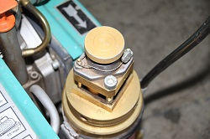
Soupape de sécurité

Slide 16
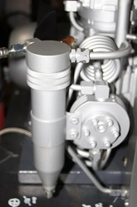
Étude du fonctionnement la filtration
Les séparateurs:
  Le refroidissement de l’air a permis
  de condenser une partie de l’eau dans
  l’air et de l’huile expulsée par le
  compresseur
  les premiers étages sont rarement
  équipés de séparateurs, le seuil de
  restitution d’eau n’est pas atteint
  (15 bars), sauf ambiance tropicale

Slide 17
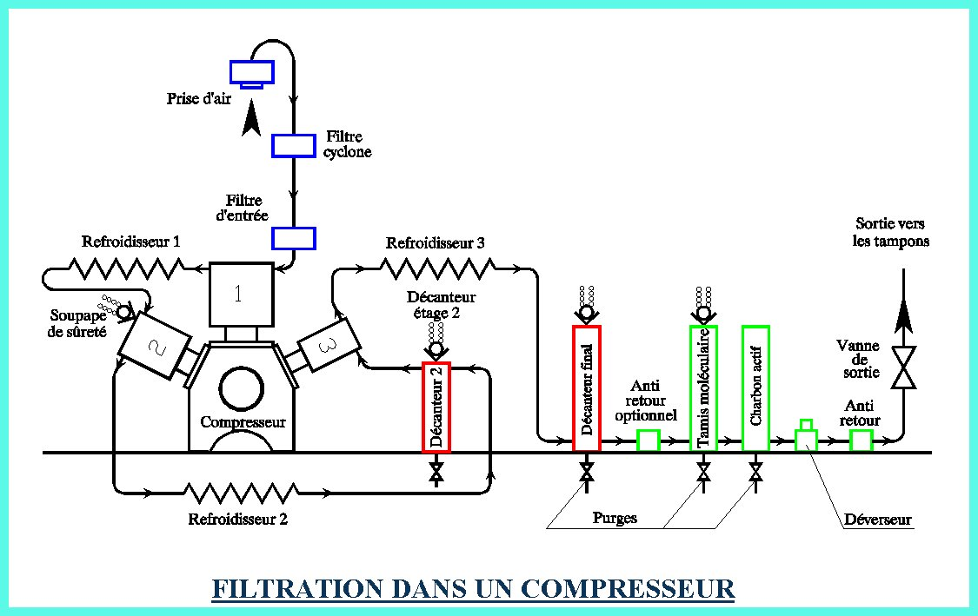

Slide 18
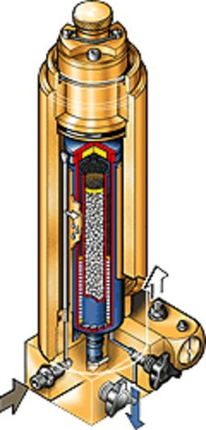
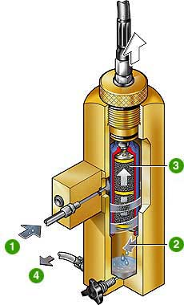
La filtration

Slide 19
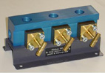
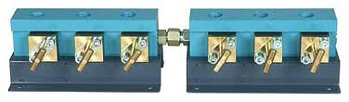
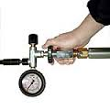
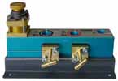
La distribution
Elle vous permet de remplir vos cylindres de tir en 300 bars ou bien en 200 bars, et possède
en simple pression :
une soupape de protection 200 ou bien 300 bars +10%,
un limiteur de débit,
Un manomètre de contrôle de remplissage,
Un manomètre de contrôle de stockage,
En double pression :
Deux soupapes de protection ,
Une détente,
Notes:
Soupape de protection simple pression possibilité seulement sur le compresseur,

Slide 20
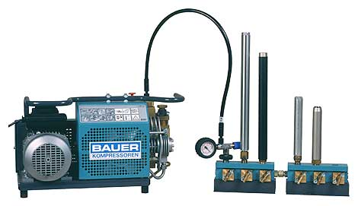
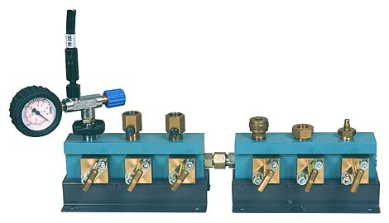
La distribution simple pression

Slide 21
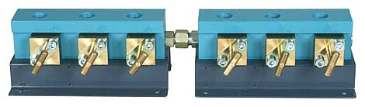
Rampe simple pression
Remplissage cylindres 200 bars
Entrée bouteille
200 bars,
lyre ou flexible
Robinets ouvert fermé
Tout ou rien
Ce type de rampe doit posséder en amont un limiteur de débit

Slide 22
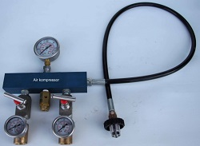
Rampe simple pression
rampe 300 bars
Manomètre contrôle air stockage flexible alimentation
Soupape 300 bars
limiteur de débit
Vanne d’ouverture
Manomètre de contrôle gonflage

Slide 23
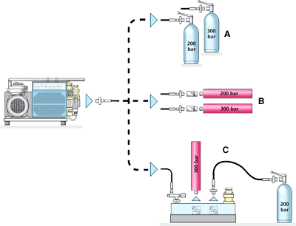
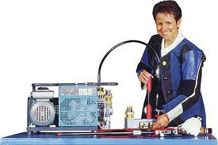
La distribution multipression

Slide 24
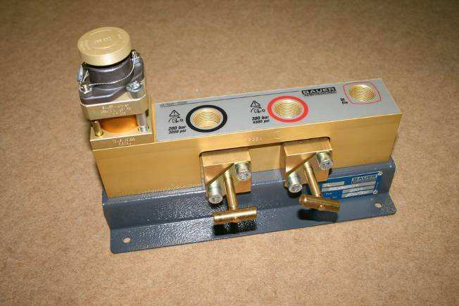
Rampe double pression
Soupape de sécurité
Elle protège le remplissage du 200 bars, entrée bouteille
Tarage à 225 bars, elle doit être plombée, lyre 300 bars
Elle doit posséder un certificat de tarage
Robinet ouvert/ fermé
tout ou rien
remplissage 200 bars
remplissage 300 bars
Ce type de rampe doit posséder en amont un limiteur de débit
Notes:
Contrôle des échauffements des cartouches au remplissage

Slide 25
L’INSPECTION PERIODIQUE
DU COMPRESSEUR

Slide 26
REGLEMENTATION article 17 du 20 novembre 2017
I. - L'inspection périodique est réalisée : sous la responsabilité de l'exploitant, par une personne compétente désignée à cet effet. Cette personne peut être récusée par l'autorité administrative compétente si cette dernière estime qu'elle ne satisfait pas à cette condition.
II. - Selon le cas, l'organisme habilité (Ex: l’APAVE, VERITAS, DEKRA, SOCOTEC …) ou la personne compétente établit un compte rendu de l'inspection périodique, daté et signé par la personne ayant réalisé l'inspection périodique, mentionnant les résultats de tous les essais et contrôles qui ont été effectués.
III. - Le compte rendu est transmis à l'exploitant. Lorsqu'il comporte une ou plusieurs observations, l'exploitant contresigne le compte rendu.
Lorsqu'une altération du niveau de sécurité est mise en évidence, la remise en service de l'équipement est subordonnée au résultat favorable d'un nouveau contrôle, dont la portée peut être limitée aux seules parties concernées par l'altération.
L'organisme habilité émet un nouveau compte rendu prenant en compte le résultat favorable du nouveau contrôle.
Lorsque l'altération est traitée au moyen d'une intervention, le contrôle après l'intervention a valeur d'inspection périodique.
Notes:
Pour les récipients de plus de 1 litre ou bien de plus de 1000 bars

Slide 27
REGLEMENTATION article 15 du 20 novembre 2017
I. - L'inspection périodique a lieu aussi souvent que nécessaire. Les périodes maximales sont comptées selon le cas à partir de la date de la mise en service ou, de la précédente inspection périodique ou requalification périodique. Elles sont fixées ci-après, sans préjudice de dispositions plus exigeantes fixées par d'autres règlements, en particulier ceux relatifs au plan de modernisation des installations industrielles.
La période maximale est fixée au maximum à :
1 an pour les bouteilles pour appareils respiratoires utilisées pour la plongée subaquatique ainsi que les récipients mobiles en matériaux autres que métalliques;
Pour les autres équipements, la période maximale entre les inspections périodiques est fixée au maximum à 4 ans. Toutefois, la première inspection périodique suivant la mise en service ou une modification notable d'un équipement est fixée au maximum à 3 ans, excepté pour les équipements qui ont fait l'objet d'un contrôle de mise en service conforme à l'article 11, que ce contrôle soit ou non obligatoire. Le délai maximal de 3 ans est porté à 40 mois pour les équipements dont la déclaration de mise en service a été réalisée avant l'entrée en vigueur du présent arrêté,
Si l'état d'un équipement le justifie, l'exploitant réduit les périodes maximales mentionnées ci-dessus.
II. - Les récipients mobiles sont en outre vérifiés extérieurement avant chaque remplissage.

Slide 28
LA REQUALIFICATION
DES
RECIPIENTS SOUS PRESSION

Slide 29

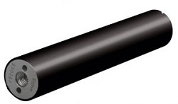

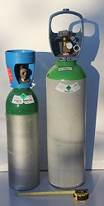
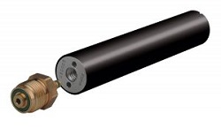
Récipient sous pression
Arrêté du 20 novembre 2017. Article 15.II. - Les récipients mobiles sont vérifiés extérieurement avant chaque remplissage.

Slide 30
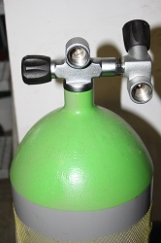
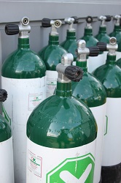
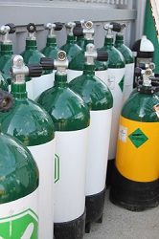
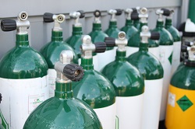

Slide 31
REGLEMENTATION article 18 du 20 novembre 2017
I. - L'échéance maximale des requalifications périodiques est fixée à partir de la date de mise en service ou de la dernière requalification périodique :
- deux ans pour les bouteilles pour appareils respiratoires utilisées pour la plongée subaquatique ainsi que pour les récipients mobiles en matériaux autres que métalliques ;
- six ans pour les bouteilles de plongée dont l'inspection périodique a été effectuée au moins annuellement ou avant leur utilisation quand la visite a été réalisée depuis plus d'un an, dans les conditions définies par la dernière version du cahier des charges relatif à l'inspection périodique des bouteilles métalliques utilisées pour la plongée subaquatique visé en annexe 1 du présent arrêté ministériel ;
dix ans pour les autres récipients ou tuyauteries ainsi que pour les générateurs de vapeur.

Slide 32
Loi du 28 octobre 1943
Paragraphe 2-Les agents pourront procéder à toutes constatations utiles :
a) Dans les lieux publics
b) Dans les locaux, chantiers ou dépendances des établissements industriels ou commerciaux de toute nature dans lesquels ils auront libre accès à cet effet pendant les heures de travail ;
c) En cas d’explosion, dans les lieux et locaux sinistrés quels qu’ils soient où, nonobstant refus de l’usager, ils auront libre accès pour l’exécution de l’enquête

Slide 33
Loi du 28 octobre 1943
Article 4 -Modifié par LOI n°2009-526 du 12 mai 2009 - art. 50
Paragraphe 1-Est puni d’une amende de 3 750 euros tout constructeur ou revendeur qui a livré un appareil sans que ledit appareil ait été soumis aux épreuves prescrites par les règlements ou quiconque a omis de soumettre aux épreuves réglementaires un appareil ayant subi des changements ou réparations notables.
Paragraphe 2-Est puni d’une amende de cinq cents à cinq mille francs anciens quiconque met ou maintient en service un appareil sur lequel ne sont pas apposés les poinçons constatant que cet appareil a subi les épreuves prescrites par les règlements.
Paragraphe 3-Quiconque a, sans en avoir reçu l’ordre, intentionnellement paralysé un appareil de sûreté réglementaire ou aggravé ses conditions normales de fonctionnement est puni d’une amende de 3 750 euros et d’un emprisonnement d’un mois ou de l’une de ces deux peines seulement.
Est puni d’une amende de 3 750 euros et d’un emprisonnement de deux mois ou de l’une

Slide 34
Loi du 28 octobre 1943
de ces deux peines seulement quiconque a donné l’ordre de paralyser un appareil de sûreté réglementaire ou d’aggraver ses conditions normales de fonctionnement, à moins que l’auteur de l’ordre ait eu un motif légitime de le donner, qu’il ait pris au préalable toutes précautions convenables et que, par la suite, il ait pris ou provoqué toutes mesures pour la remise en état de l’appareil dans le délai strictement indispensable.
Est puni comme l’auteur de l’ordre toute personne par la faute de qui les mesures de remise en état n’ont pas reçu exécution.
Paragraphe 4-Les contraventions à la présente loi, aux règlements d’administration publique et aux textes réglementaires rendus en leur application autres que celles qui sont frappées de peines spéciales par les trois premiers paragraphes du présent article sont punies d’une amende de deux cents à cinq mille francs anciens.
Paragraphe 5-En cas de récidive, l’amende et la durée d’emprisonnement fixées par les quatre premiers paragraphes du présent article peuvent être portées au double du maximum qui y est prévu ; le tribunal pourra, en outre, ordonner aux frais du contrevenant l’affichage du jugement et son insertion dans les journaux.

Slide 35
L’EXPLOITATION
Le groupe compresseur HP est assimilable à une machine dangereuse entrant dans le cadre des prescriptions de la directive 89-392 CEE
L'exploitant doit disposer du personnel nécessaire à l'exploitation, à la surveillance et à la maintenance des équipements sous pression. Il doit fournir à ce personnel tous les documents utiles à l'accomplissement de ces tâches
Notes:
Article 6 § 6 de l’arrêté du 15 mars 2000; Article 8

Slide 36
L’EXPLOITATION
Le personnel chargé de la conduite d'équipements sous pression doit être informé et compétent pour surveiller et prendre toute initiative nécessaire à leur exploitation sans danger. Ce personnel doit être formellement reconnu apte à cette conduite par leur exploitant et périodiquement confirmé dans cette fonction.
Le personnel assurant l’entretien et la maintenance du compresseur a libre accès aux documents de la station,
La liste des personnes habilitées à utiliser le compresseur est affiché.
Les personnes habilitées doivent avoir reçu une formation
Elles doivent connaître les dangers encourus
Elles doivent connaître l’utilisation et l’emplacement des matériels de lutte contre l’incendie
Elles suivent les consignes d’utilisation et de gonflage affichées
Elles remplissent le cahier
Notes:
Article 6 § 6 de l’arrêté du 15 mars 2000; Article 8

Slide 37
L’INSTALLATION
Installation dans un local,
    Destiné à cet effet,
    Clos (pendant les opérations de gonflage),
    Sans accès au public,
    Bien ventilé,
    Propre,
Le compresseur doit être installé de manière à permettre son refroidissement rapide,
Le condensat des purges doit être récupéré pour recyclage (recyclage des huiles)
La rampe de distribution doit être fixée sur un plan dur.
Les flexibles de plus de 1 mètre doivent avoir un câble anti fouet
Le récipient de stockage du CO2 doit être fixé pour éviter tout risque de chute et de blessure, en date de visite et de requalification.

Slide 38
DOSSIER D’EXPLOITATION rappel : article 6 du 20 novembre 2017
Constitution d’un dossier comprenant :
  Description de l’installation,
  Copie du certificat de conformité du compresseur,
  Copie du certificat de tarage des soupapes finales,
  Copie des certificats de conformité des récipients,
  Copie des certificats de requalification et de visite périodique des récipients.
Un cahier d’entretien (maintenance préventive et corrective),
Un cahier de gonflage,
Un manuel des consignes d’utilisation,
La liste des personnes formées et habilitées.

Slide 39
AFFICHAGE
Dans le local doivent être affiché :
Les consignes de sécurité,
Les consignes de gonflage,
La liste des personnes habilitées au gonflage ,
Dans le local doivent être à disposition :
Le carnet d’entretien à jour
Le carnet de suivi rempli (qui/jour/nbr de minutes + horamètre),

Slide 40
Consignes de maintenance
Vérifications quotidiennes :
Vérification des purges condensat (toutes les 10 mn en fonctionnement),
Périodiquement
Vérification du niveau huile,
Vérification filtre admission
changement de la cartouche finale,

Slide 41
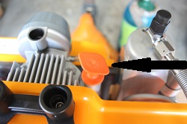
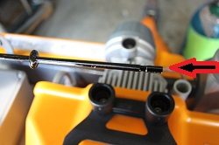
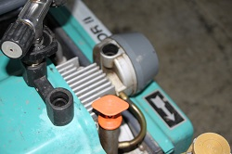
Vérification du niveau huile

Slide 42
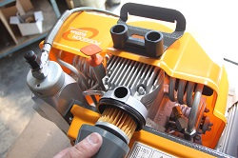
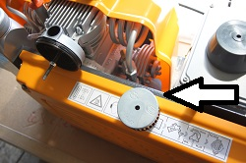
Vérification du filtre air

Slide 43
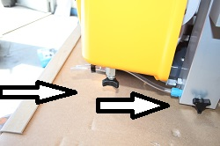
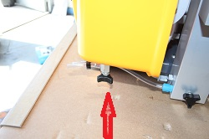
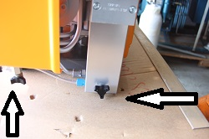
Vérification de purges

Slide 44
Consignes de maintenance
Une fois par an :
Vidange du groupe compresseur,
Changement du filtre admission,
Changement du filtre haute pression,
Contrôle de la tension de la courroie,
Dépoussiérage des refroidisseurs,
Contrôle des flexibles, des vannes, des manomètres,
Consigner sur le cahier prévu a cet effet.

Slide 45
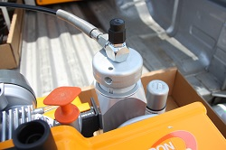
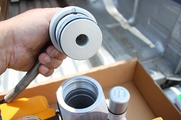
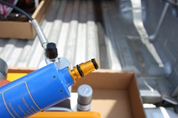
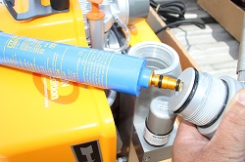
Filtration

Slide 46
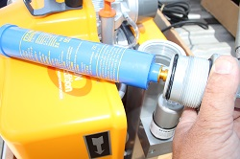
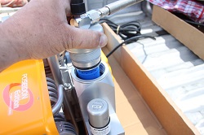
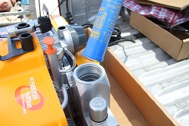
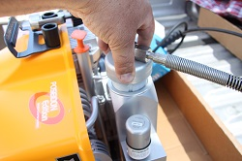
Filtration

Slide 47
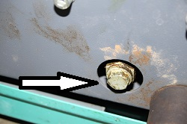
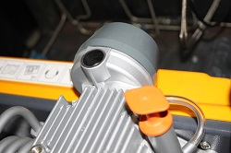
Entretien périodique

Slide 48
Consignes de maintenance
Maintenance du récipient de stockage (CO2),
Contrôle de l’étanchéité des robinets (vannes),
Contrôle extérieur,
Contrôle de la validité de la date de visite périodique (tous les 4 ans),
Contrôle de la date de requalification (tous les 10 ans)

Slide 49
Consignes de maintenance
Maintenance de la rampe de distribution,
Contrôle des filetages de connections,
Contrôle de la soupape de sécurité,
Contrôle des manomètres,
Contrôle d’étanchéité des vannes,
Contrôle du débit,

Slide 50
La maintenance en résumé
Examen visuel quotidien
Entretien régulier par bénévoles compétents
Vérification constructeur annuelle
Inspection tous les 4 ans (Veritas,…)
Requalification tous les 10 ans des réservoirs mobiles

Slide 51
Le personnel de la structure
Il doit avoir accès a tous les documents,
Il doit être informé,
Code du travail, pour les structures ayant des salariés,
- Article L. 230-1 : obligation d’évaluer les risques et de les retranscrire dans le document unique.
- Article R. 231-36 : obligation générale de formation théorique et pratique à la sécurité.
- Article R. 232-5-13 : obligation de mettre à disposition des EPI,
  Equipements de Protection Individuelle : casque antibruit, lunette de protection, gants, chaussures de sécurité, vêtement de travail.
- Article R. 233-11 : obligation de vérifier le bon état des matériels.

Slide 52
